Slide 1


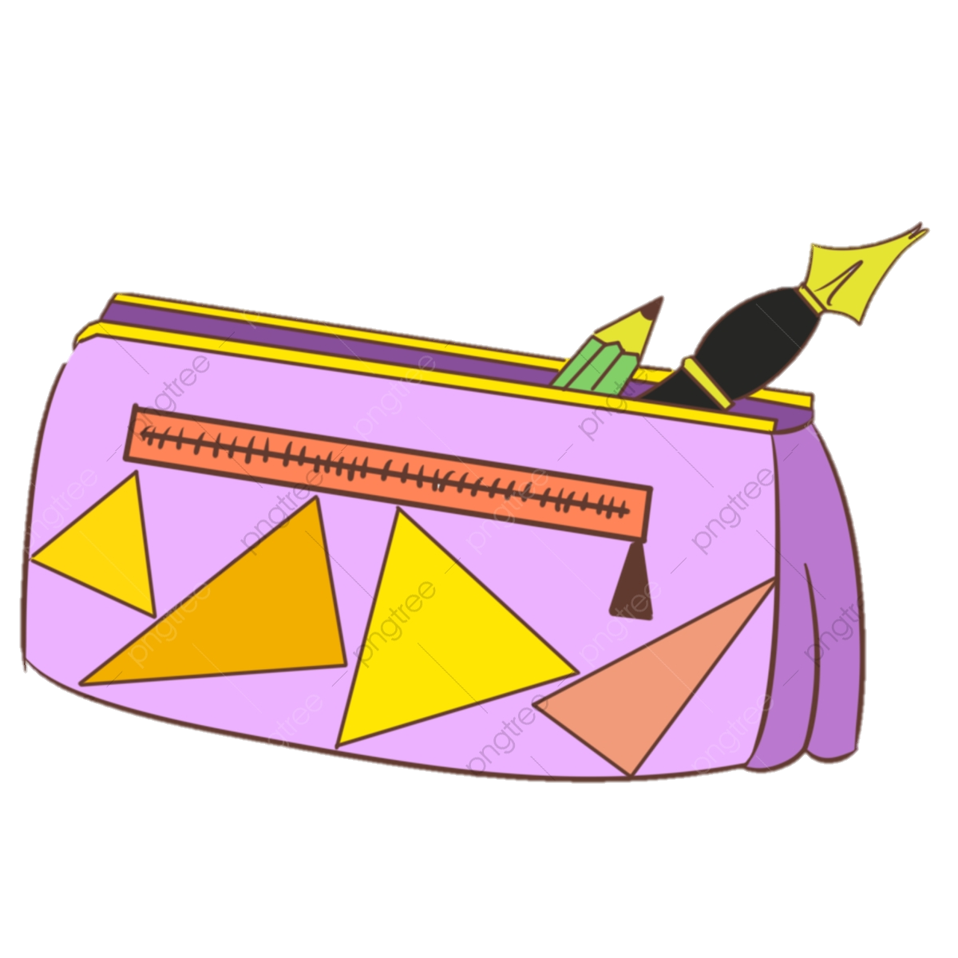
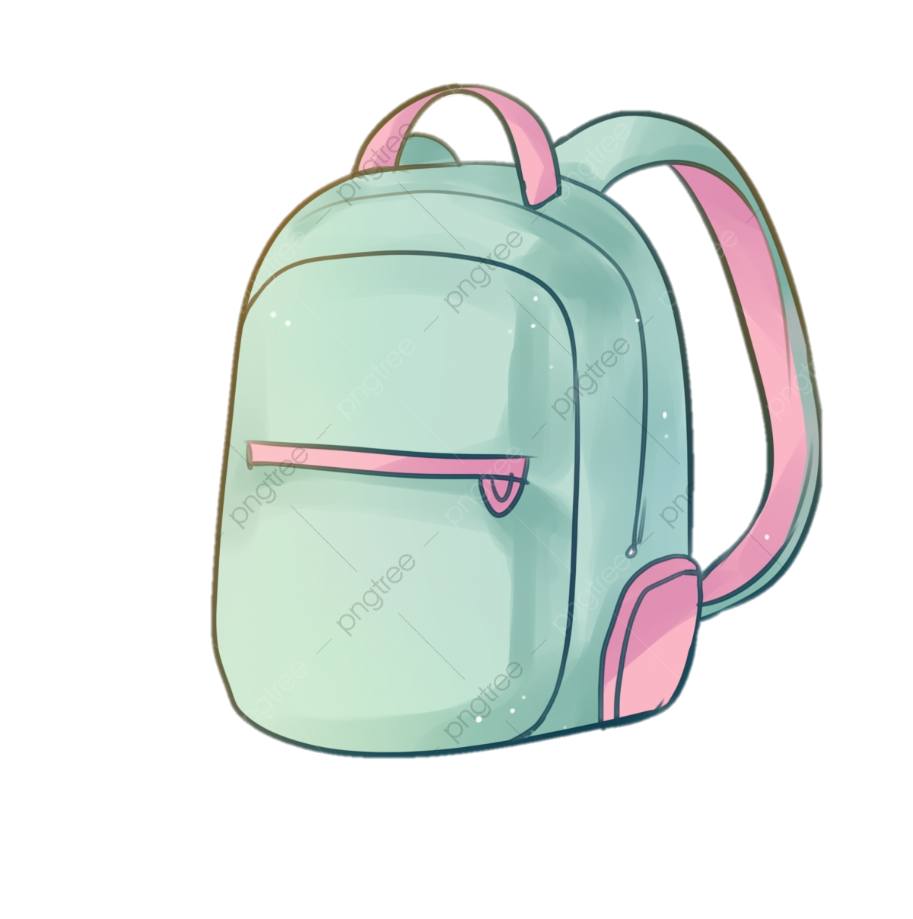
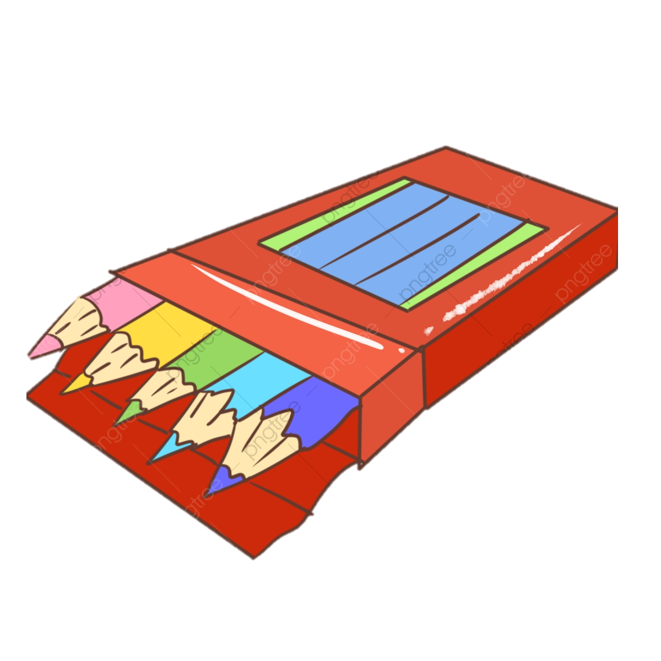
ÔN TẬP LÀM VĂN
Ôn tập bài văn miêu tả đồ vật
Lớp 5

Slide 2

* Ôn tập kiến thức:
Cấu tạo bài văn miêu tả đồ vật.
Lập dàn ý chi tiết cho một bài văn miêu tả đồ vật.

Slide 3


Thế nào là miêu tả đồ vật?
Miêu tả đồ vật là vẽ lại bằng lời những đặc điểm nổi bật của đồ vật, giúp người đọc hình dung cụ thể và sinh động đồ vật đó.

Slide 4

TRÒ CHƠI HỌC TẬP

Slide 5
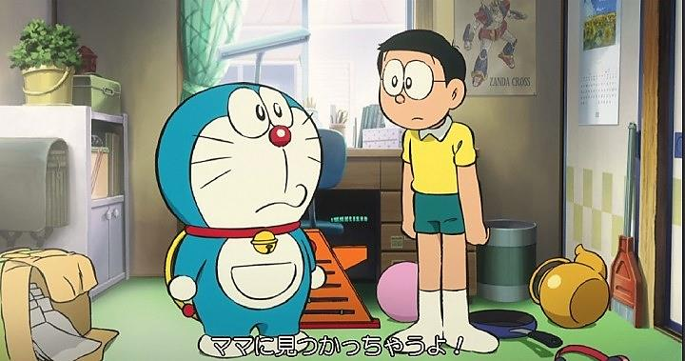

DỌN DẸP CĂN PHÒNG

Slide 6
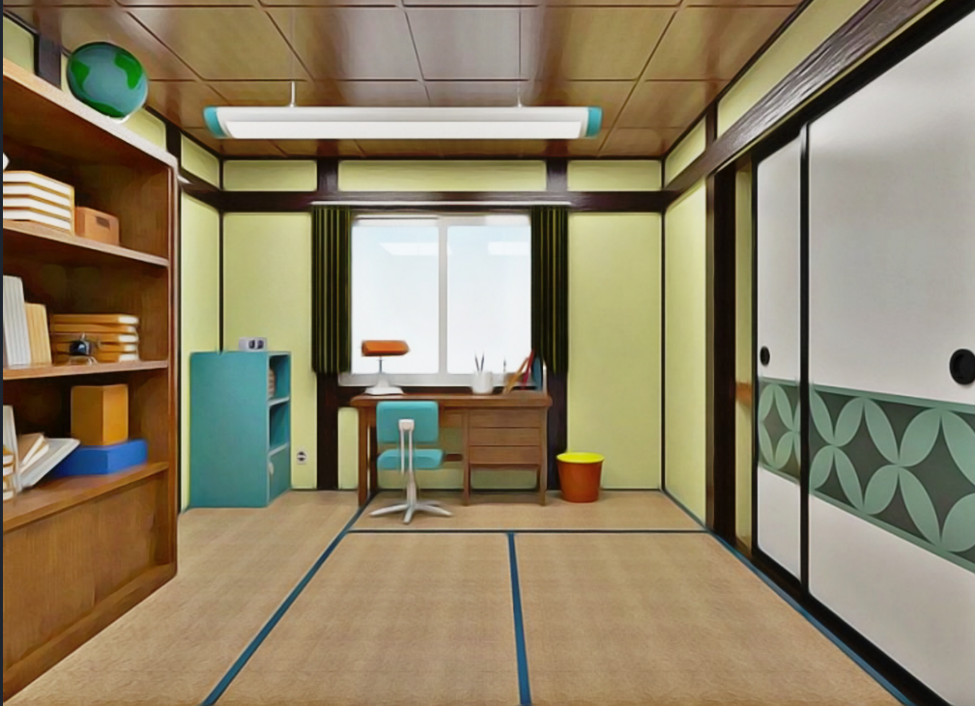


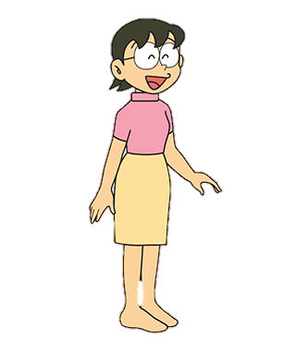


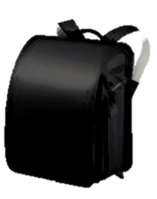

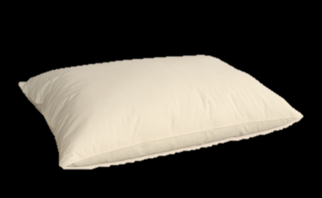


CON GIỎI LẮM !
CON ĐÃ DỌN DẸP PHÒNG CHƯA NOBITA ?
Chúng mình đi học thôi

Slide 7

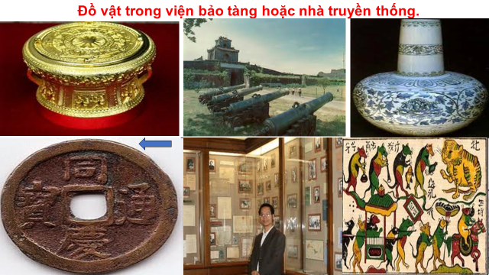
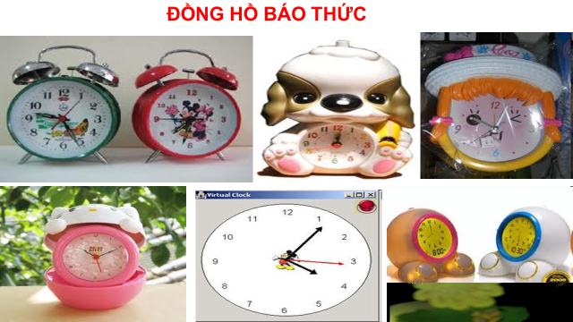
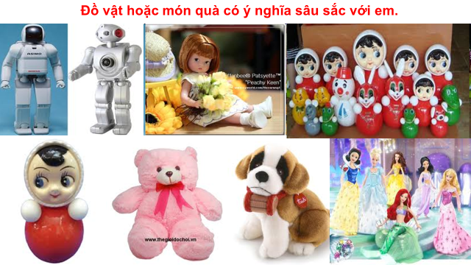
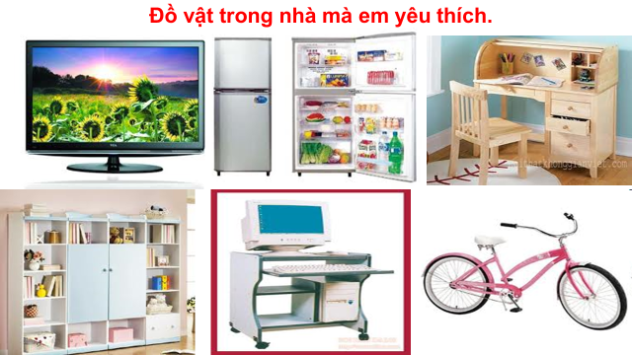



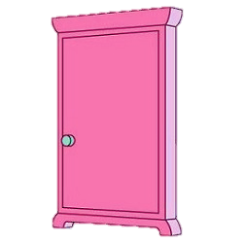
Đối tượng miêu tả của văn miêu tả đồ vật là gì?
A. Đồ dùng học tập, đồ chơi.
B. Đồ dùng phục vụ sinh hoạt, sản xuất.
C. Đồ dùng học tập, đồ chơi, đồ dùng
phục vụ sinh hoạt, sản xuất.
Hết giờ
1
5
4
3
2
6
7
10
9
8

Slide 8

Khi miêu tả đồ vật ta cần lưu ý điều gì?
A. Sử dụng nhiều giác quan để miêu tả.
B. Sử dụng những đặc điểm nổi bật của đồ vật.
C. Sử dụng các biện pháp nghệ thuật để miêu tả.
D. Tất cả các ý trên.
1
5
4
3
2
6
7
10
9
8
Hết giờ

Slide 9
Cấu tạo bài văn miêu tả gồm mấy phần?
A. 2 phần.
B. 3 phần.
MỞ BÀI
THÂN BÀI
C. 4 phần.
KẾT BÀI
Hết giờ
1
5
4
3
2
6
7
10
9
8

Slide 10
Nêu các nội dung chính trong phần
thân bài của bài văn tả đồ vật.
A. Tả bao quát hình dáng của đồ vật (nhìn từ xa, nhìn gần có gì đặc biệt về kích thước, màu sắc,..)
B. Tả các bộ phận của đồ vật (hình thù, màu sắc, kích thước của từng bộ phận; có thể tả từ ngoài vào trong, từ trên xuống dưới hoặc từ trong ra ngoài, từ dưới lên trên)
C. Nêu công dụng của đồ vật
D. Cả 3 ý trên
Hết giờ
1
5
4
3
2
6
7
10
9
8

Slide 11
Chọn những đáp án đúng
Có những cách mở bài, kết bài nào trong bài văn tả đồ vật?
+Kết bài không mở rộng : Quyển sách Tiếng Việt giúp em thêm hiểu biết và yêu quý môn học này. Em giữ gìn sách cẩn thận, bọc sách bằng nilon, không viết bậy lên sách và khi giở luôn thật nhẹ nhàng.
,
Em rất thích chiếc đồng hồ báo thức. Nhờ có chiếc đồng hồ em luôn đến trường đúng giờ. Em sẽ giữ gìn chiếc đồng hồ thật cẩn thận và hay lau chùi cho nó sạch sẽ hơn.
+Kết bài mở rộng : Có lúc học mà mệt quá, em thường áp mặt vào trang sách, mùi thơm từ trong sách toả ra làm cho em tỉnh táo, quên hết mọi sự mệt mỏi. Mỗi khi học xong, em thường vuốt mép sách cho thật thẳng rồi cẩn thận cất vào cặp để chuẩn bị cho buổi học ngày mai.
Chiếc đồng hồ báo thức là người bạn đồng hành đáng tin cậy của em. Em sẽ luôn nhớ tới vai trò của nó trong cuộc sống của em. Mỗi sáng chủ nhật em không phải đi học, có thể ngủ nướng thì em có thể để chiếc đồng hồ nghỉ ngơi, không cần phải báo thức. Dù trong trường hợp này thì em vẫn rất yêu quý chiếc đồng hồ báo thức đáng yêu này.
Mở bài trực tiếp:Vào dịp sinh nhật lần thứ 9 của em, mẹ mua tặng em một món quà, đó là một chiếc đồng hồ báo thức. Chiếc đồng hồ đó thật đẹp.
Để chuẩn bị vào năm học mới, ba mua cho em một bộ sách giáo khoa lớp Năm, trong đó có cuốn sách Tiếng Việt 5, tập hai.
Mở bài gián tiếp: Trong căn phòng nhỏ bé của tôi có rất nhiều đồ vật gắn với những kỉ niệm đáng nhớ nhưng thứ mà tôi trân trọng nhất là chiếc đồng hồ báo thức xinh xắn luôn được đặt trên bàn học của tôi, đó là phần thưởng mà tôi đã được nhận trong học kì II của lớp 4 từ người mẹ thân yêu của tôi.
Vào đầu năm học mới, em được bố mẹ mua cho rất nhiều sách và vở, quyển nào cũng đẹp, quyển nào em cũng thích. Nhưng trong số các quyển sách đó, quyển sách mà em thích hơn cả là quyển sách “Tiếng Việt 5, tập hai”.
A. KB mở rộng
D. MB trực tiếp
B. KB không mở rộng
E. MB mở rộng
C. KB gián tiếp
G. MB gián tiếp
Hết giờ
1
5
4
3
2
6
7
10
9
8

Slide 12

* Thực hành, luyện tập:
Cấu tạo bài văn miêu tả đồ vật

Slide 13
có từ bao giờ?
Giới thiệu đồ vật định tả.
Mở bài:
có trong trường hợp nào?
Cấu tạo bài văn miêu tả đồ vật
Thân bài:
Kết bài:

Slide 14

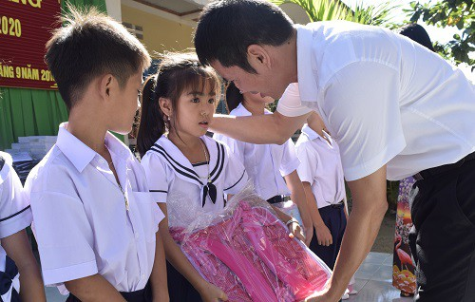
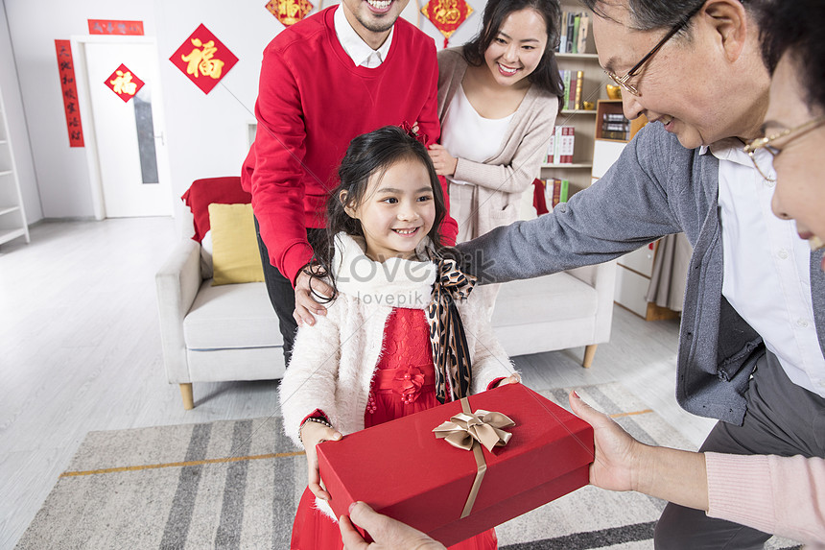
Nhân dịp sinh nhât/năm học mới,…
Bố/ông bà/mẹ/thầy cô... mua tặng…

Slide 15

có từ bao giờ?
Giới thiệu đồ vật định tả.
Mở bài:
có trong trường hợp nào?
hình dạng, kích thước
Tả bao quát:
màu sắc, chất liệu
Cấu tạo bài văn miêu tả đồ vật
Thân bài:
Kết bài:

Slide 16

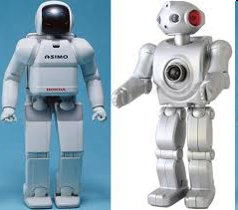
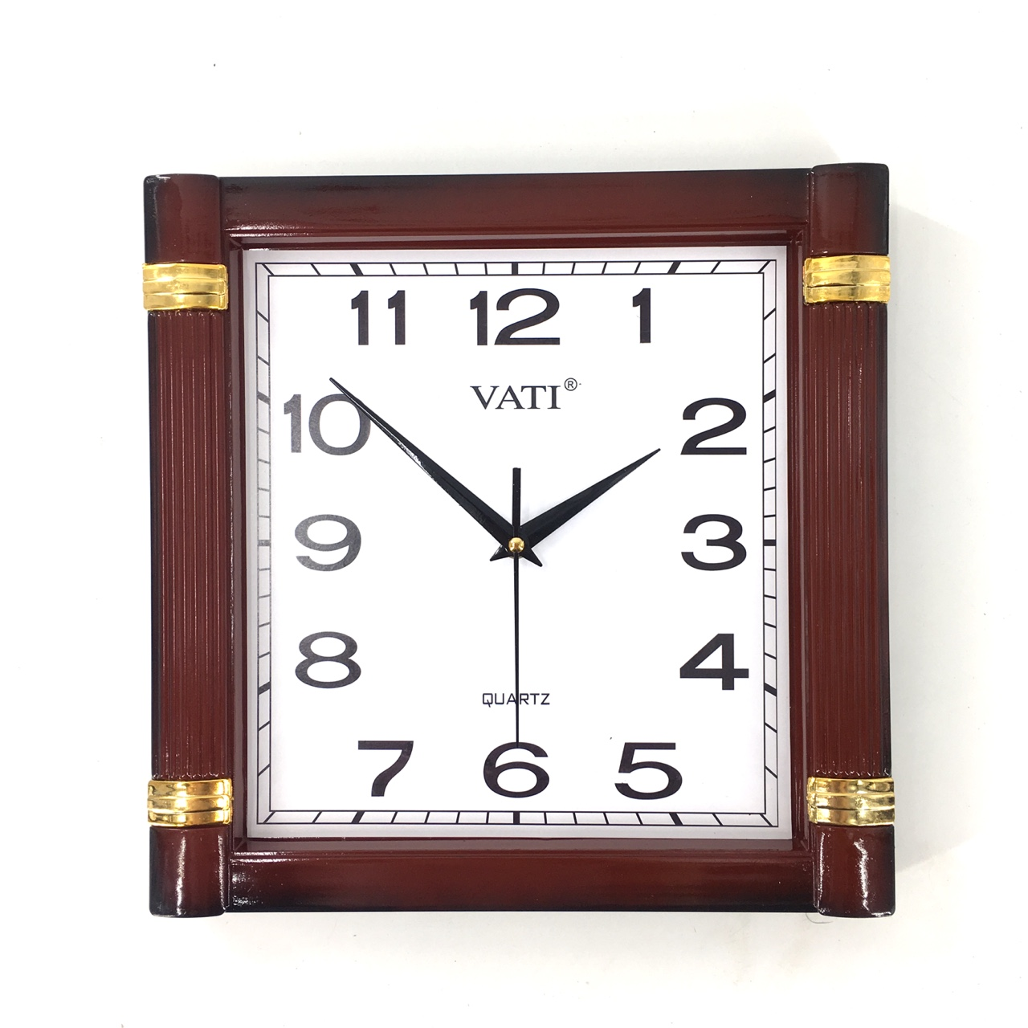

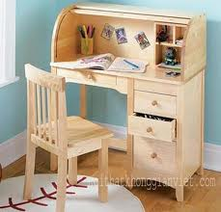

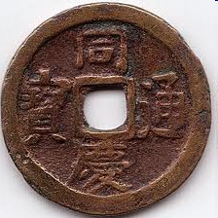
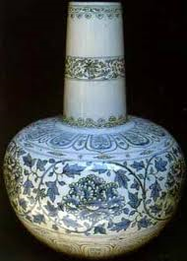
Tả bao quát
- Hình dạng: đẹp/dễ thương/ dạng hình cầu/ hình chữ nhật/ hình hộp chữ nhật/hình trụ…
- Kích thước: To/ nhỏ/ thấp/ cao/…
- Màu sắc: Xanh sẫm/ đỏ tươi/ vàng nhạt/ đan xen,….
- Chất liệu: Nhựa cứng/ gỗ/tre/kim loại/sắt/vải/vải dù/ sứ/ gốm/ giấy/ nilon /bông….

Slide 17
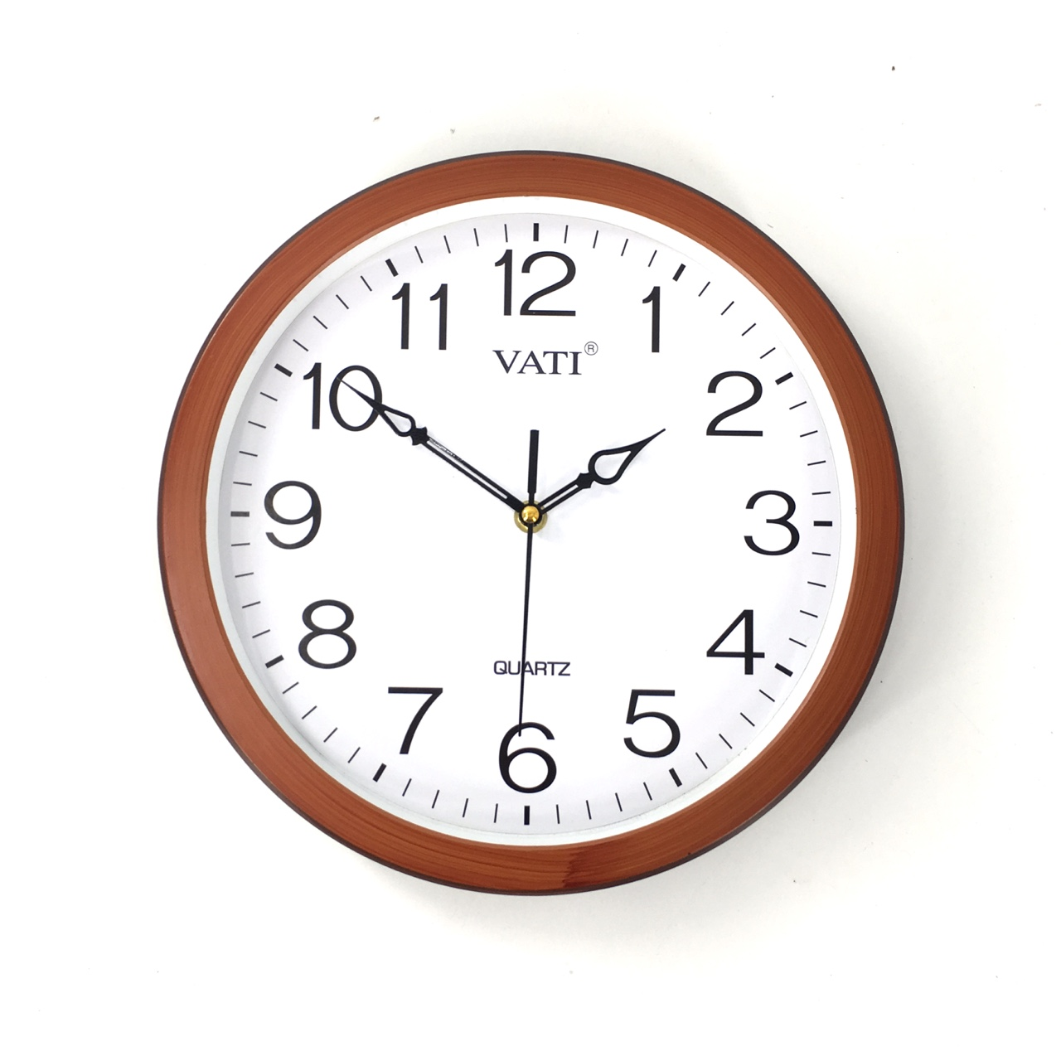
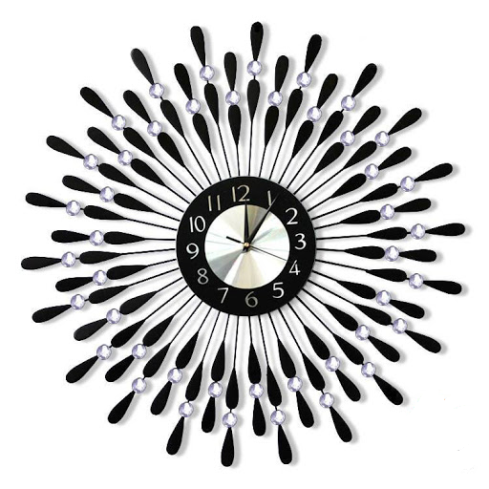
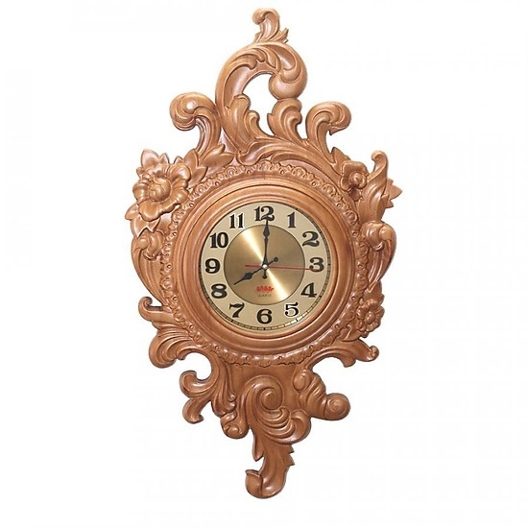
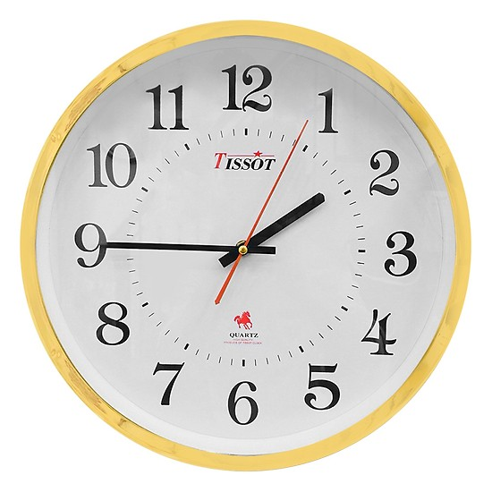
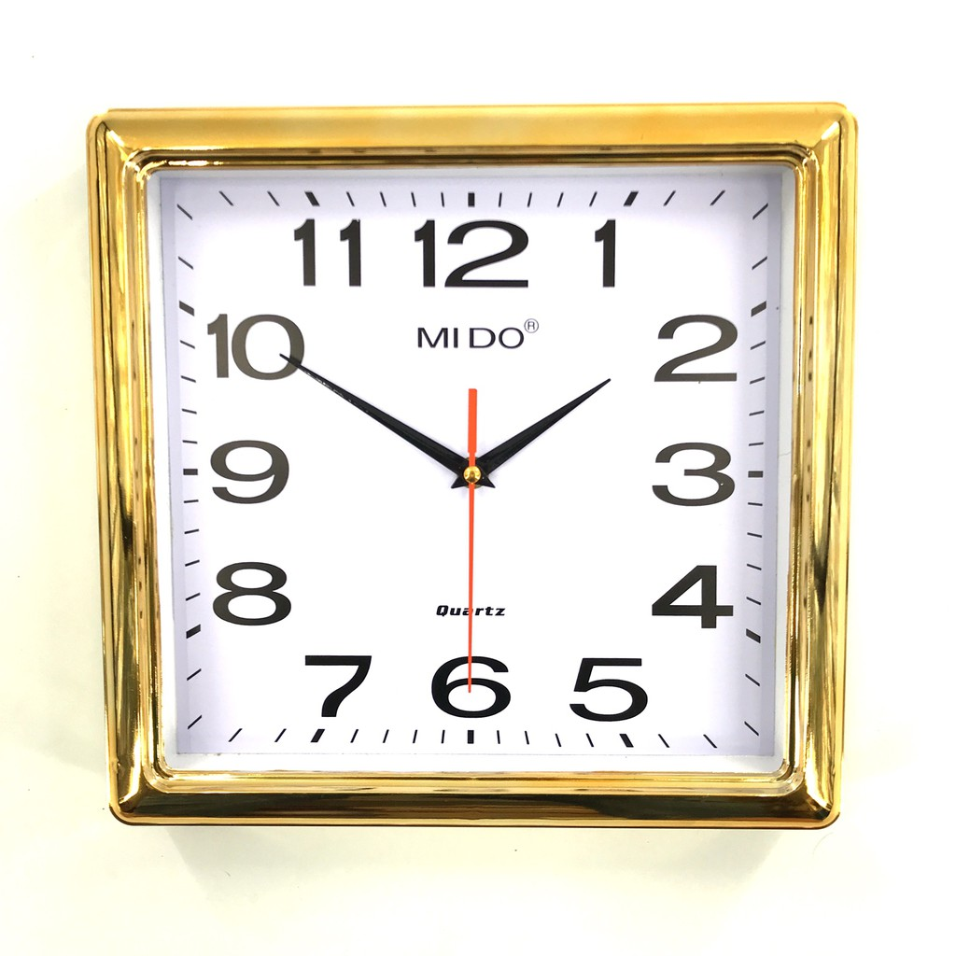
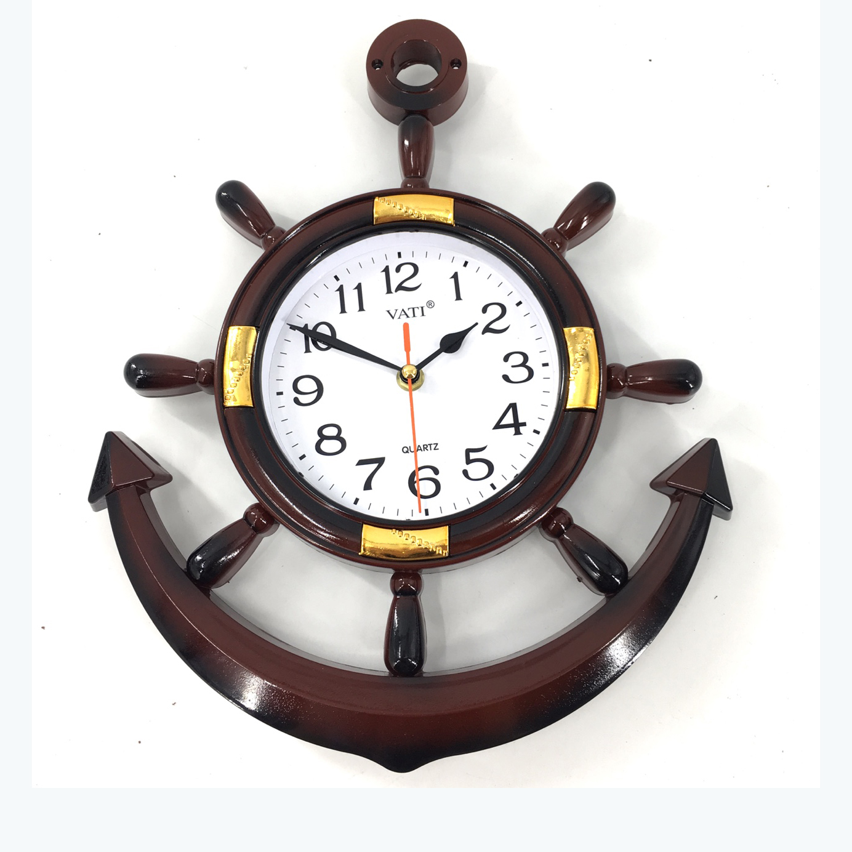
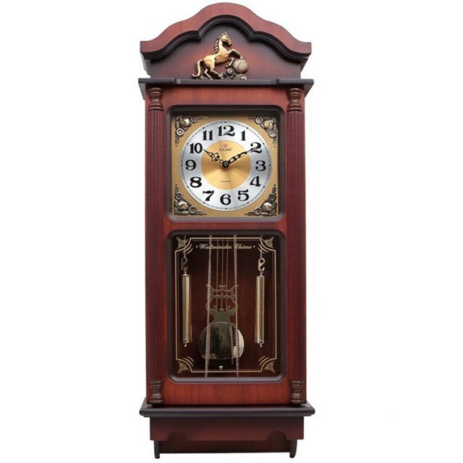
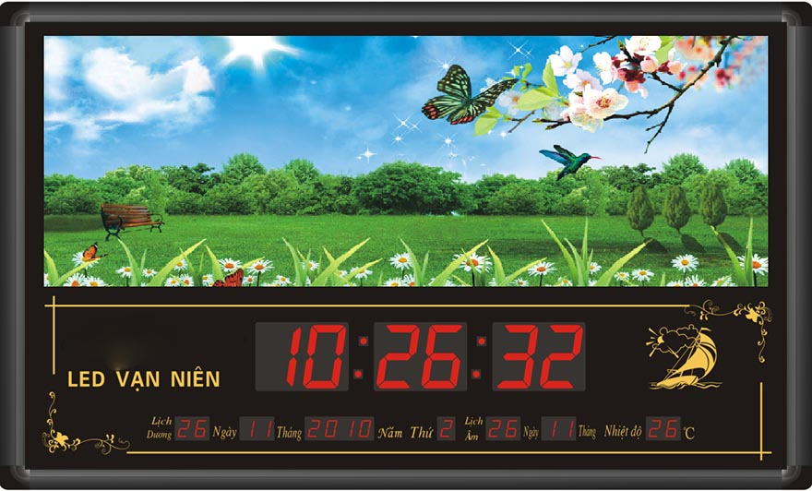

Slide 18
có từ bao giờ?
Giới thiệu đồ vật định tả.
Mở bài:
có trong trường hợp nào?
hình dạng, kích thước
Tả bao quát:
màu sắc, chất liệu
Cấu tạo bài văn miêu tả đồ vật
tả từng bộ phận theo trình tự hợp lý
Thân bài:
Tả chi tiết:
Kết bài:

Slide 19
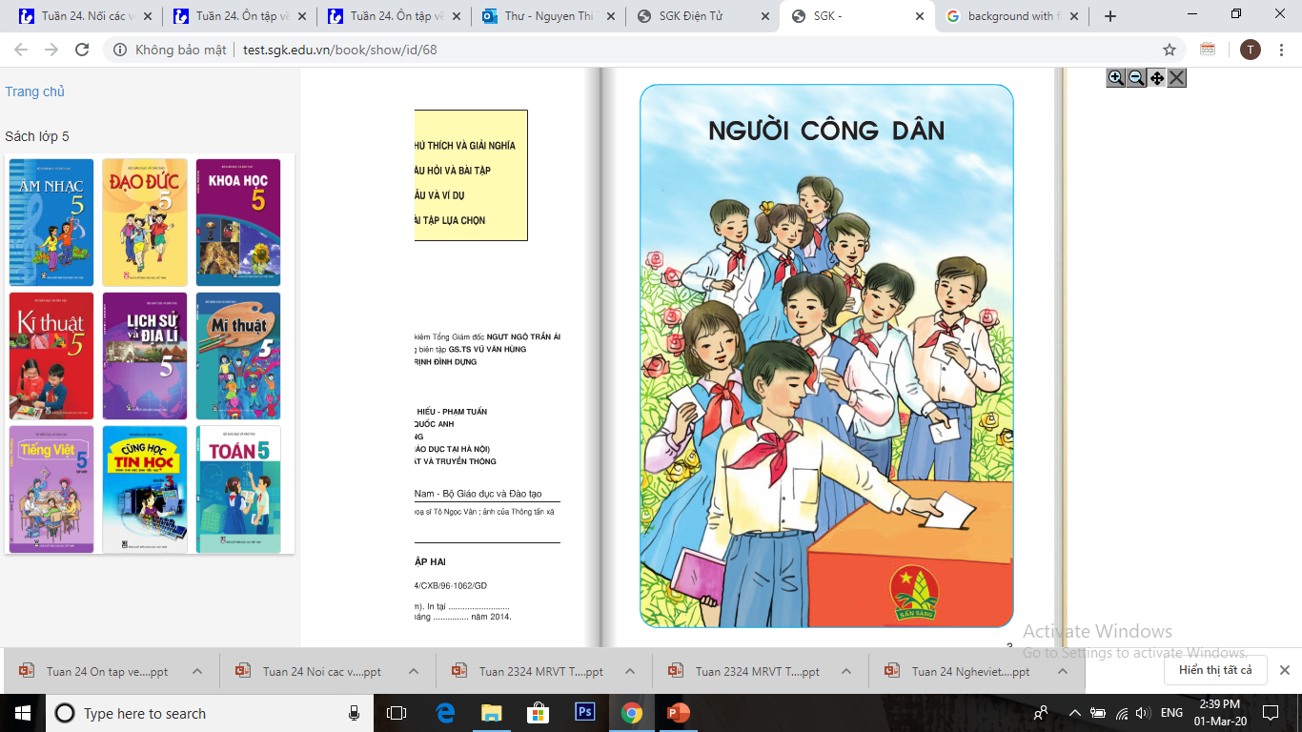
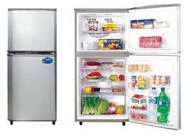
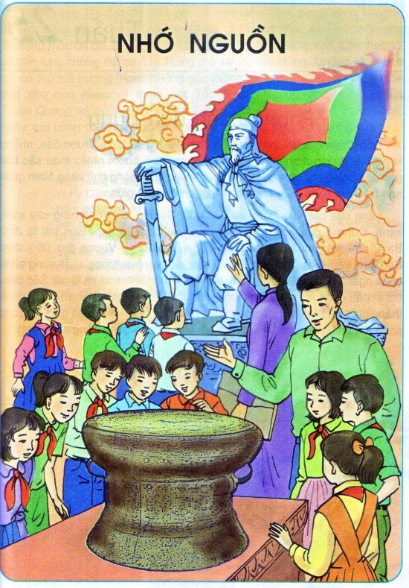

Slide 20
có từ bao giờ?
Giới thiệu đồ vật định tả.
Mở bài:
có trong trường hợp nào?
hình dạng, kích thước
Tả bao quát:
màu sắc, chất liệu
Cấu tạo bài văn miêu tả đồ vật
tả từng bộ phận theo trình tự hợp lý
Thân bài:
Tả chi tiết:
Nêu tác dụng của đồ vật.
Kết bài:

Slide 21
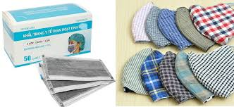
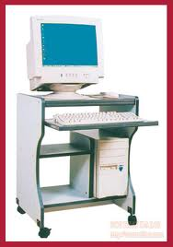
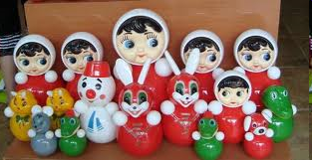
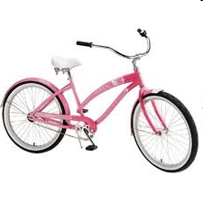

Slide 22
có từ bao giờ?
Giới thiệu đồ vật định tả.
Mở bài:
có trong trường hợp nào?
hình dạng, kích thước
Tả bao quát:
màu sắc, chất liệu
Cấu tạo bài văn miêu tả đồ vật
tả từng bộ phận theo trình tự hợp lý
Thân bài:
Tả chi tiết:
Nêu tác dụng của đồ vật.
Nêu cảm nghĩ, tình cảm của em.
Kết bài:
Ý thức giữ gìn đồ vật.

Slide 23
* Tiêu chí:
Dàn bài đủ ba phần.
Phần thân bài đủ các ý tả bao quát, tả chi tiết và tác dụng của đồ vật đó.
Lựa chọn những đặc điểm nổi bật miêu tả bao quát và hình dáng.

Slide 24


* Lưu ý:
Để bài văn được sinh động, khi viết chúng ta nên sử dụng các biện pháp nghệ thuật, so sánh, nhân hóa, những từ ngữ gợi tả gợi cảm.

Slide 25
* Thực hành, luyện tập:
Lập dàn ý chi tiết bài văn miêu tả đồng hồ treo tường
Đề bài yêu cầu gì?
Nêu đối tượng cần miêu tả.

Slide 26
có từ bao giờ?
Giới thiệu đồ vật định tả.
Mở bài:
có trong trường hợp nào?
hình dạng, kích thước
Tả bao quát:
màu sắc, chất liệu
Cấu tạo bài văn miêu tả đồ vật
tả từng bộ phận theo trình tự hợp lý
Thân bài:
Tả chi tiết:
Nêu tác dụng của đồ vật.
Nêu cảm nghĩ, tình cảm của em.
Kết bài:
Ý thức giữ gìn đồ vật.

Slide 27
Dàn ý chi tiết miêu tả đồ dùng trong gia đình (chiếc đồng hồ treo tường)
1. Mở bài:
Giới thiệu chiếc đồng hồ: Ông nội tặng, dịp chuyển nhà mởi
2. Thân bài:
a) Tả bao quát:
- Nhãn hiệu. nhà sản xuất: London nước Anh
- Hình dạng, kích thước: Hình vuông, cạnh: 40cm
- Chất liệu, màu sắc: Hơp kim, mạ vàng
b) Tả chi tiết:
- Đặc điểm của bề mặt đồng hồ: 12 con số, vạch chia phút, ….
- Hình dáng, tác dụng, cách hoạt động của 3 cây kim: giờ, phút, giây.
- Mặt sau: có ô lắp pin, nút điều chỉnh giờ, phút, giây, ….
c) Tác dụng: Xem giờ, nhắc nhở mọi người sinh hoạt và làm việc đúng thời gian
Kỉ niệm của em với chiếc đồng hồ (nếu có)
3. Kết bài:
- Nêu cảm nghĩ của em.
- Cách giữ gìn, bảo quản chiếc đồng hồ.

Slide 28

* Dặn dò:
Bổ sung vào dàn ý chi tiết miêu tả chiếc đồng hồ treo tường.
Lập dàn ý chi tiết và viết bài văn miêu tả một đồ dùng trong gia đình em,

